Slide 1
Threads
תהליכונים
הוכן ע"י גיא יחזקאל
חל איסור להשתמש ללא רשות

Slide 2
Threads
תהליכים דורשים משאבי מערכת רבים
  מרחב כתובות, גישה לקלט פלט, קבצים
זימון תהליכים הינו פעולה כבדה
  Conext switch, לעיתים גם memory swapping
תקשורת בין תהליכים עוברת דרך מערכת ההפעלה

Slide 3
Threads
ניתן לפתור חלק מהבעיות בעזרת פעולת fork
למשל שרת קבצים שממתין לבקשה ובמקביל מבצע פעולות נוספות
  קבלת הבקשה ע"י תהליך הבן
  שאר הפעולות בתהליך הראשי
מצריך שכפול של התהליך – תהליך הבן הוא תהליך נוסף, עם PCB משלו ומרחב כתובות משלו
  תהליכי בן הם תהליכים שמנים – heavyweight processes
  רצים בצורה עצמאית ולא משתפים משאבים
  מכילים את כל מרחב הזיכרון – text, global variables, stack, heap

Slide 4
Threads
תהליכי דיאט (lightweight processes) – חוטים (Threads) - משתפים אותו מרחב כתובות, הרשאות ומשאבים

Slide 5
Threads
רוב המערכות המודרניות הם מרובות חוטים
ניתן לבצע פעולות מרובות בעזרת חוטים נפרדים
  עדכון תצוגה
  בדיקת דקדוק
  טיפול בבקשת רשת
יצירת חוטים היא קצרה ומהירה

Slide 6
Threads
יתרונות
מתאפשרת הרצה של תהליכונים אפילו ששאר התהליך חסום (כגון בקשת קלט/פלט)
תהליכונים חולקים את המשאבים של התהליך – יותר קל לשתף מידע מאשר בין תהליכים
זול יותר מאשר יצירת תהליך חדש, context switch של תהליכונים יותר מהיר
ניתן לנצל מעבדים מרובי ליבות

Slide 7
Threads
ייחודי לחוט | ייחודי לתהליך
V | V | Program counter
V | V | Registers
V | V | Stack
X | V | Address Space
X | V | Open Files

Slide 8
Threads

Slide 9
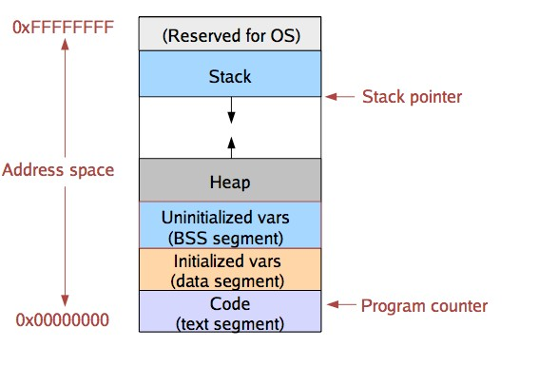
Threads
מרחב כתובות של תהליך בודד, כשב PCB
שמורים Stack pointer, program counter

Slide 10
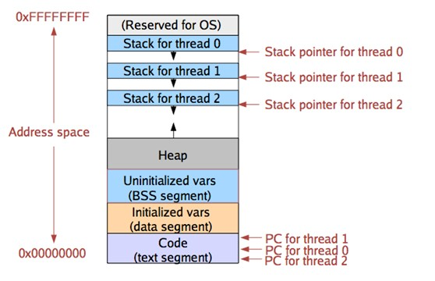
Threads
מרחב כתובות של תהליך עם תהליכונים
לכל תהליכון מוקצה חלק מה stack
לכל תהליכון יש Program counter
משל עצמו

Slide 11
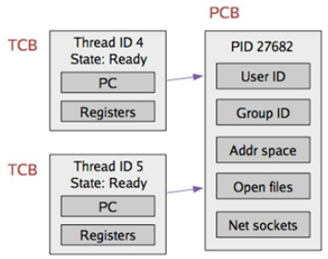
Threads
Thread control block – קטן משמעותית
מ PCB. החלפת threads בעזרת
Context switch לוקחת פחות זמן
Linux TCB – 24 fields
Linux PCB – 106 fields

Slide 12
Threads
מבחינים בין שני סוגי תהליכונים
User Threads – תהליכים ברמת המשתמש – ניהול התהליכונים נעשה ע"י המשתמש
  מוגדרים ע"י המתכנת
  לא דורשים שימוש בקריאות מערכת
  כאשר חוט אחד נחסם בגלל קלט/פלט – כל התהליך נחסם
Kernel Threads – תהליכונים נתמכים ע"י מערכת ההפעלה
  מערכת ההפעלה מכירה את התהליכונים
  כאשר חוט אחד נחסם, שאר החוטים ממשיכים לעבוד
  עובדים יותר לאט מאשר תהליכוני משתמש

Slide 13
Threads
מודלים
ישנם שלושה מודלים שונים בהתייחסות לתהליכונים
  Many to one
  One to one
  Many to many

Slide 14
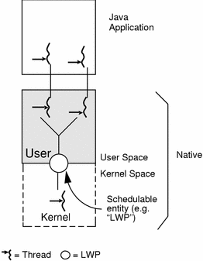
Threads
מודלים
Many to One - הרבה תהליכוני משתמש ממופים לתהליכון ליבה אחד
מאפשר למשתמש ליצור הרבה תהליכונים, כל עוד יכולים לרוץ בו זמנית
כל פעילות התהליכונים מוגבלת למרחב המשתמש
רק תהליכון אחד יכול לגשת לליבה של מערכת ההפעלה – לא ניתן להריץ תהליכונים במקביל
חסימת תהליכון אחד תחסום את כל התהליכונים

Slide 15
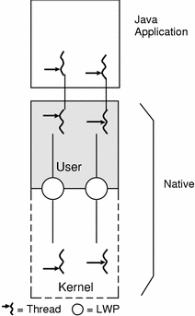
Threads
מודלים
One to One – כל תהליכון משתמש ממופה לתהליכון ליבה
מגביל את מספר התהליכים למשתמש
כל התהליכונים יכולים להיכנס לליבה ביחד
ריבוי התהליכונים מכביד על התהליך

Slide 16
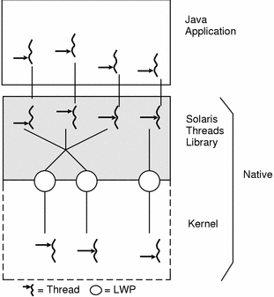
Threads
Many to Many – ממפה מספר תהליכוני משתמש למספר תהליכוני ליבה
מאפשר למערכת ההפעלה ליצור כמות יעילה מספיק של תהליכוני ליבה
קיים במערכת Solaris החל מגירסה 9
גמיש יותר לעומת Many to one, אפשר למפות כמה תהליכוני משתמש לתהליך ליבה אחד
המשתמש יכול ליצור כמות גדולה של תהליכונים בלי לגרום הכבדה על התהליך

Slide 17
POSIX Threads API (1)
יצירת תהליכון: pthread_create() - יוצרת תהליכון חדש המתבצע במקביל לתהליכון הקורא בתוך אותו תהליך. התהליכון החדש מתחיל לבצע את הפונקציה המופיעה בפרמטר start_routine ונהרג בסיום ביצוע הפונקציה.
תחביר:
int pthread_create(pthread_t *thread, pthread_attr_t *attr,
void* (*start_routine)(void*), void *arg);
ערך מוחזר: 0 במקרה של הצלחה, ערך אחר במקרה של כישלון. כמו כן, במקרה של הצלחה מוכנס מזהה התהליכון החדש למקום המוצבע ע"י thread.

Slide 18
int pthread_create(pthread_t *thread, pthread_attr_t *attr, void* (*start_routine)(void*), void *arg);
USAGE
  thread – מצביע למקום בו יאוחסן מזהה התהליכון החדש במקרה של סיום הפונקציה בהצלחה.
  attr – מאפיינים המתארים את תכונות התהליכון החדש, כגון האם התהליכון הוא תהליכון מערכת או תהליכון משתמש, האם ניתן לבצע לו join, כלומר להמתין לסיומו, וכו'. בד"כ נספק ערך NULL המציין תהליכון מערכת שניתן להמתין לסיומו.
  start_routine – מצביע לפונקציה שתהווה את קוד התהליכון. הערך המוחזר מפונקציה זו במקרה של סיומה הטבעי הינו ערך הסיום של התהליכון.
  arg – פרמטר שיסופק לפונקציה עם הפעלתה.

Slide 19
#include <stdio.h>
#include <pthread.h>
void *count(void *JunkPTR){
int *valuePTR = (int *) JunkPTR; /* convert to integer ptr. */
int value = *valuePTR; /* then take the value */
printf("Child: value = %d\n", value);
}
int main(void){
pthread_t ID1, ID2; /* for thread IDs */
int v1 = 1; /* argument for the 1st thr */
int v2 = 2; /* argument for the 2nd thr */
pthread_create(&ID1, NULL, count, (void *) (&v1));
pthread_create(&ID2, NULL, count, (void *) (&v2));
printf("Parent\n");
sleep(2); /* why is sleep() here? */
}
Results:
Child: value = 1
Child: value = 2
Parent

Slide 20
POSIX Threads API (2)
סיום תהליכון:pthread_exit() - התהליכון הקורא מסיים את פעולתו. ערך הסיום יוחזר לתהליכון שימתין לסיום תהליכון זה.
תחביר:
void pthread_exit(void *retval);
פרמטרים:
  retval – ערך סיום (בדומה לזה של exit())
ערך מוחזר: אין
  סיום פעולת התהליכון הראשי ע"י pthread_exit() אינו מסיים את כל התהליכונים בתהליך.

Slide 21
POSIX Threads API (3)
תהליכון יכול להסתיים כתוצאה ממספר אפשרויות שונות:
  חזרה מהפונקציה הראשית של התהליכון
  קריאה ל-pthread_exit() בתוך קוד התהליכון
  קריאה ל-exit() ע"י תהליכון כלשהו בקבוצה של התהליכון המדובר (כולל סיום "טבעי" של התהליכון הראשי)
  הריגת התהליכון ע"י קריאה ל-pthread_cancel() מתהליכון אחר כלשהו ביישום

Slide 22
POSIX Threads API (4)
המתנה לסיום תהליכון: pthread_join() - התהליכון הקורא ממתין לסיום התהליכון המזוהה ע"י th.
תחביר:
int pthread_join(pthread_t th, void **thread_return);
פרמטרים:
  th – מזהה התהליכון שממתינים לסיומו
  thread_return – מצביע למקום בו יאוחסן ערך הסיום של התהליכון עבורו ממתינים
    ניתן לציין NULL כדי להתעלם מערך הסיום

Slide 23
void *print_message_function( void *ptr ) {
char *message;
message = (char *) ptr;
printf("%s \n", message);
}
main() {
pthread_t thread1, thread2;
char *message1 = "Thread 1";
char *message2 = "Thread 2";
/* Create independent threads each of which will execute function
&thread1 – מספר התהליכון; print_message_function – מצביע לפונקציה שתופעל ע"י התהליכון;
NULL – מאפיינים, בד"כ זה; (void*) message1 – הארגומנט שיועבר לפונקציה שתופעל ע"י התהליכון */
iret1 = pthread_create( &thread1, NULL, print_message_function, (void*) message1);
iret2 += pthread_create( &thread2, NULL, print_message_function, (void*) message2);
/* Wait till threads are complete before main continues. Unless we */
/* wait we run the risk of executing an exit which will terminate */
/* the process and all threads before the threads have completed. */
/*pthread_join– המתן לתהליכון; thread1 – התהליכון שלו ממתינים; NULL – מתעלמים מערך הסיום של התהליכון */
pthread_join( thread1, NULL);
pthread_join( thread2, NULL);
exit(0);
}

Slide 24
Compile:
C compiler: gcc -pthread pthread1.c
Run: ./a.out
Results:
Thread 1
Thread 2

Slide 25
POSIX Threads API (5)
קבלת מזהה התהליכון : pthread_self() - התהליכון הקורא מקבל את המזהה של עצמו. מזהה זה הוא פנימי לספרייה Linux Threads ואינו קשור במישרין ל-PID של התהליכון.
תחביר:
pthread_t pthread_self();
פרמטרים: אין
ערך מוחזר: מזהה התהליכון

Slide 26
#include <stdio.h>
#include <stdlib.h>
#include <pthread.h>
void *thread(void *vargp) {
printf("First Thread“)
int *ptr = (int*)vargp;
pthread_exit((void*) *ptr);
}
void *thread2(void *vargp) {
printf("Second Thread No");
int *ptr = (int*)vargp;
*ptr = 0;
pthread_exit((void*)31);
}
int main() {
int j,i = 42;
pthread_t tid, tid2;
pthread_create(&tid, NULL, thread, (void*)&i);
pthread_create(&tid2, NULL, thread2, (void*)&i);
pthread_join(tid, (void**)&i);
pthread_join(tid2, (void**)&j);
printf("tid = %d\n",i);
printf("tid2 = %d\n",j);
}

Slide 27
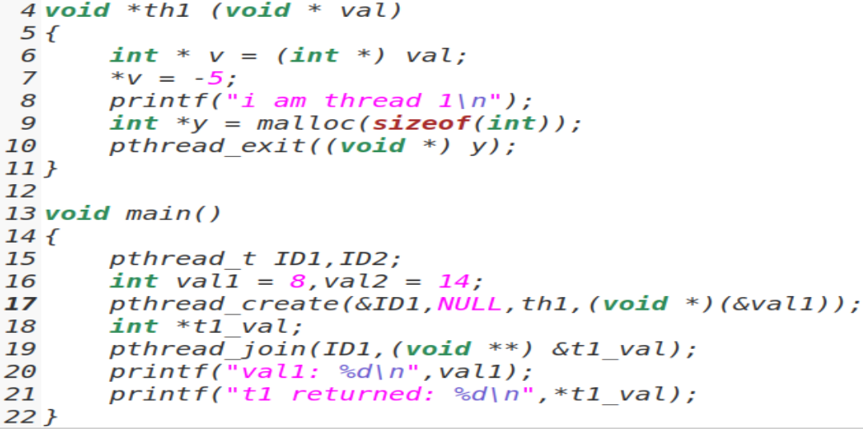
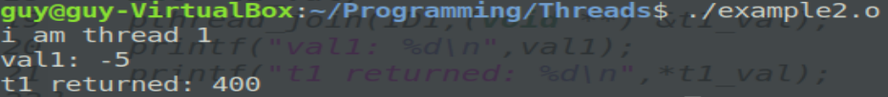

Slide 28
Threads
תרגיל: כתוב תוכנית המשתמשת ב 2 תהליכונים. תהליכון הראשון מקבל פרמטר מסוג int ומעלה את ערכו ב 1
לאחר שהתליכון הראשון הסתיים התהליכון השני מקבל את אותו הפרמטר ומכפיל את ערכו ב – 2 ומחזיר את הערך
לאחר מכן, יש להדפיס את הערך

Slide 29
Threads
תרגיל: כתוב תוכנית הקוראת לתהליכון. התהליכון מקבל מספר כקלט מהמשתמש, מוסיף לו 2 ומחזיר את ערכו בעזרת הפונקציה exit

Slide 30
Threads & fork
כתבו תוכנית (השתמשו ב threads) שמבצעת את הפעולות הבאות:
מקבלת מספר שלם מהמשתמש לתוך משתנה n
יוצרת שני תהליכונים
  הראשון מחשב 1+2+3+4+…+n ומחזיר את התוצאה
  השני מחשב 1*2*3*4*…*n ומחזיר את התוצאה
התהליך הראשי מחכה לשני התליכונים שיסיימו, מקבל את התוצאות ומדפיס אותן בצורה הבאה (עבור הקלט n=5)
Sum is: 15
Factorial is: 120

Slide 31
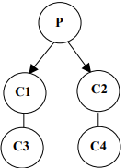
fork
כתבו קוד (השתמשו ב fork) שיוצר את עץ התהליכים הבא:

Slide 32
fork
כתבו תוכנית שיוצרת שני תהליכי בן (fork):
התהליך הראשון מקבל קלט מהמשתמש – מספר שלם x ומחשב את הסכום: x+2x+3x+ … + x*x . לבסוף התהליך מדפיס את הסכום
התהליך השני מקבל קלט מהמשתמש – מספר שלם y ומחשב את הסכום y+(y+1)+(y+2)+…+(y+y) . לבסוף התהליך מדפיס את הסכום
תהליך האבא ישתמש בפקודת sleep(100) לאחר יצירת שני הבנים
יש להשים לב שהתהליך הראשון לא יבצע את משימה 2 בנוסף למשימה 1, וכן לא יצור תהליך בן נוסף

Slide 33
Processes
Process Creation
execl, execlp, execle, exect, execv, execvp: execute a file. These functions replace the content of the program with a new program that will run from its beginning with its variables. The function doesn't create a new process, it just replaces the current executing program.
DESCRIPTION
The exec family of functions replaces the current process image with a new process image. The initial argument for these functions is the pathname of a file which is to be executed. The first argument of the argv list/array, by convention, should point to the file name associated with the file being executed. The list of arguments must be terminated by a NULL pointer. The execle()function also specify the environment of the executed process by following the NULL pointer that terminates the list of arguments in the parameter list or the pointer to the argv array with an additional parameter. This additional parameter is an array of pointers to null-terminated strings and
must be terminated by a NULL pointer.

Slide 34
Processes
Process Creation
SYNOPSIS
#include <unistd.h>
Receives the arguments as a NULL terminated list:
int execl(const char *path, const char *arg0, const char *arg1, …, const char *argn, NULL);
int execlp(const char *file, const char *arg0, const char *arg1, …, const char *argn, NULL);
Receives the arguments as an arguments' array:
int execv(const char *path, char *const argv[]);
int execvp(const char *file, char *const argv[]);
argv must end with NULL
RETURN VALUES
If any of the exec functions returns, an error will have occurred. The return value is -1, and the global
variable errno will be set to indicate the error.

Slide 35
Processes
Process Creation
“prog1”:
#include <sys/types.h>
int main()
{
printf("1");
execl("prog2", "prog2", NULL);
printf("11");
}
“prog2”:
int main()
{
printf("2");
}

Slide 36
Processes
Process Creation
#include <sys/types.h>
main() {
execl("/bin/cal", "cal", "5", "1999", NULL); // executing the command % cal 5 1999
/* equivalents to:
char *const ar[] = {"cal", "5", "1999", NULL};
execv("/bin/cal", ar);
*/
}

Slide 37
Processes
Process Creation
#include <unistd.h>
main() {
execl("/bin/ls", "/bin/ls", "-r", "-t", "-l", NULL);
}
דרך אחרת:
#include <unistd.h>
main() {
char *args[] = {"/bin/ls", "-r", "-t", "-l", NULL};
execv("/bin/ls", args);
}

Slide 38
Processes
Process Creation
תרגיל: צרו קובץ shell עם לולאה אינסופית המבצעת I=1 בתוך הלולאה
כתבו קובץ בשפת C שיוצר בן, והבן מריץ את קובץ ה shell הזה
לאחר מכן הרגו דרך הטרמינל את התהליך
* כתבו את אותו התרגיל, רק כעת תהליך האבא יבצע sleep(25) ולאחר מכן ידפיס את השורה: “killing…”, ויהרוג את התהליך בעצמו דרך execl(“/bin/kill”,) והפרמטר יהיה מספר ה pid של תהליך הבן

Slide 39
Processes
Process Creation
תרגיל: צרו קובץ shell שמחשב את חיבור הפרמטר הראשון + השני ומדפיס על המסך
כתבו קובץ בשפת C שיוצר תהליך בן שמריץ את הקובץ shell שיצרתם, עם הפרמטרים 2 ו – 3 והריצו את התרגיל

